Slide 1
神经网络技术
王一

Slide 2
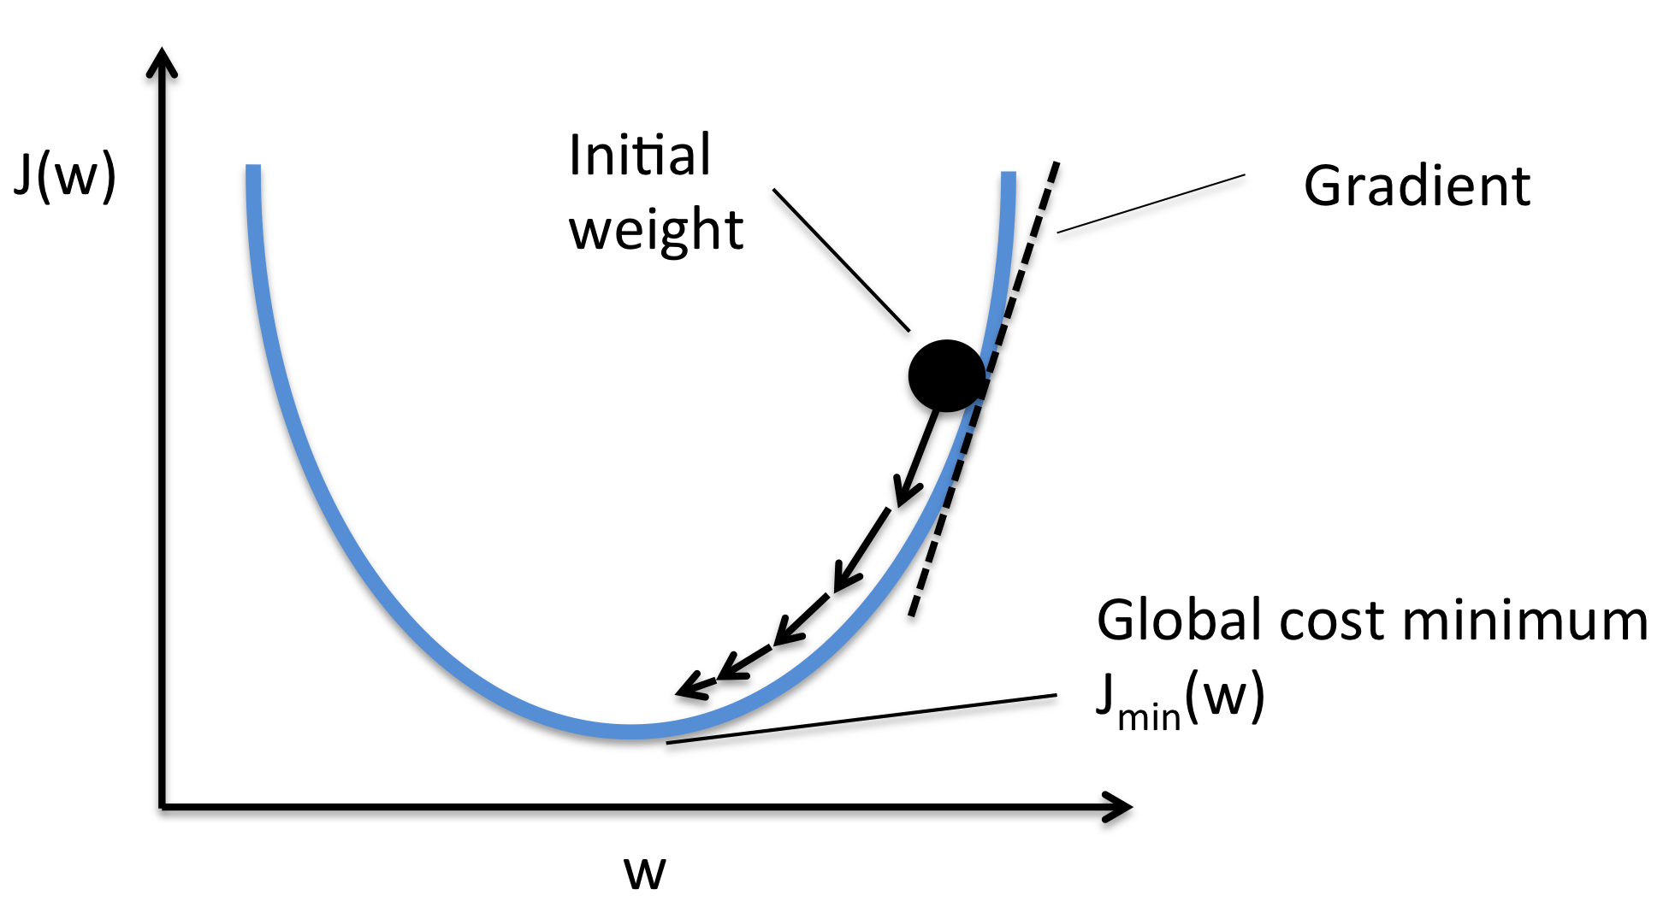
梯度下降法
优化一个目标函数y=F(x)，求y的最小值和相应的x
0：猜测一个起点x
1：计算g=F’(x)
2：x=x-lambda*g
3：repeat 1,2
Lambda:学习速率

Slide 3
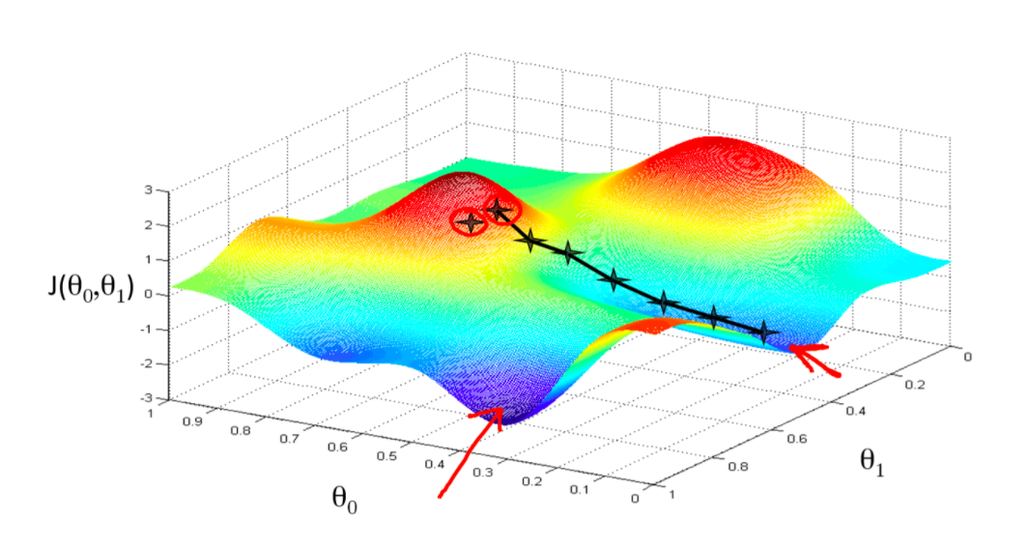
X为高维空间时的景象

Slide 4
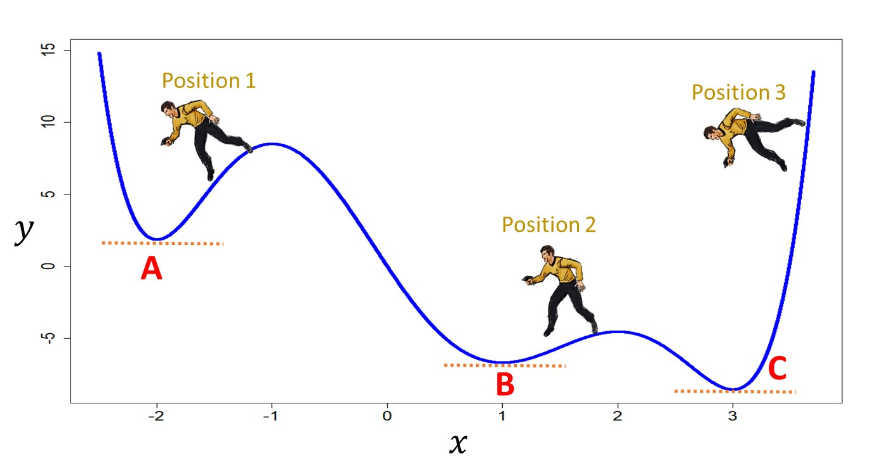
梯度下降收敛到局部最小值

Slide 5
高维空间中局部最优解几乎都是全局最优
Common wisdom:
在高维空间中，很难把一个优化器“卡”在局部最优处
若干个局部最优解几乎等价
隐层神经元可以重排，都是等价的
高维神经网络只要使用（随机）梯度下降就可以了，不用担心什么

Slide 6
随机梯度下降(SGD)
机器学习常见目标函数：
Y=Average(F(w,xi))，i=1..N
可以使用梯度下降，但是可以“偷懒”，只计算一部分i
Y=Average(F(w,xj)),j为总样本的一个子集
g=Average(F’(w,xj))
w=w-lambda*g

Slide 7
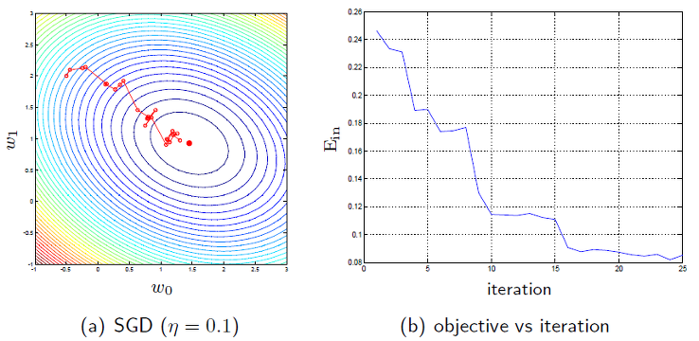
SGD就像醉汉下山，不容易被“卡”住

Slide 8
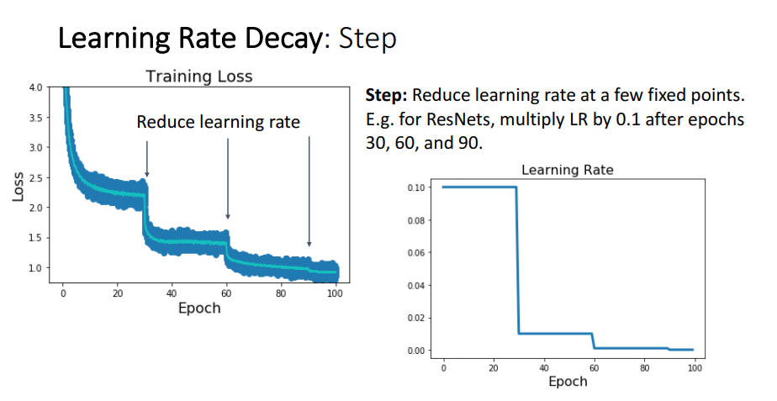
学习速率递减法

Slide 9
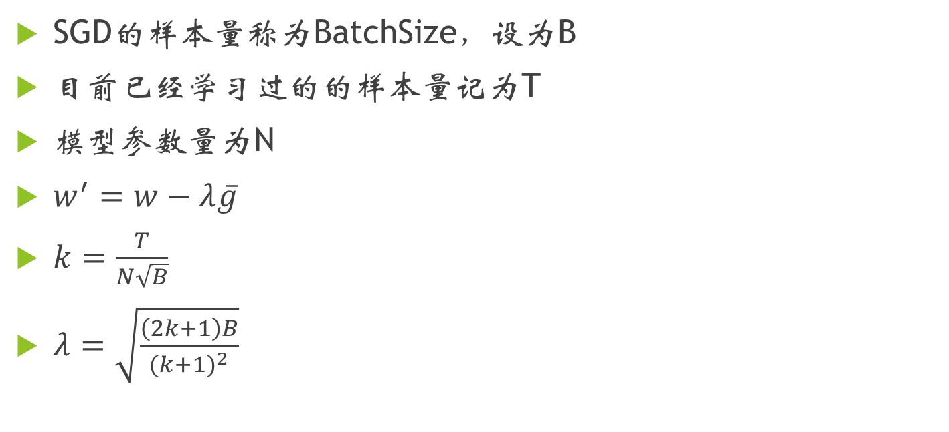
SGD最佳经验公式（王一）
SGD的样本量称为BatchSize，设为B
目前已经学习过的的样本量记为T
模型参数量为N
$w^{′}=w−λ\overline{g}$
$k=\frac{T}{N\sqrt{B}}$
$λ=\sqrt{\frac{\left(2k+1\right)B}{{(k+1)}^{2}}}$

Slide 10
现代化优化器*
SGD
SGD with Momentum
SGD with Nesterov Acceleration
AdaGrad
AdaDelta / RMSProp
Adam
Nadam

Slide 11
如何计算梯度g?
Y=wX
L=(Y-Z)*(Y-Z)/2
dL/dw=(Y-Z)*X=error*X
dL/dX=(Y-Z)*w=error*w
假设X还有下一层
X=w1*P
dX/dP=w1
dL/dP=dL/dX*dX/dp=error*w*w1

Slide 12
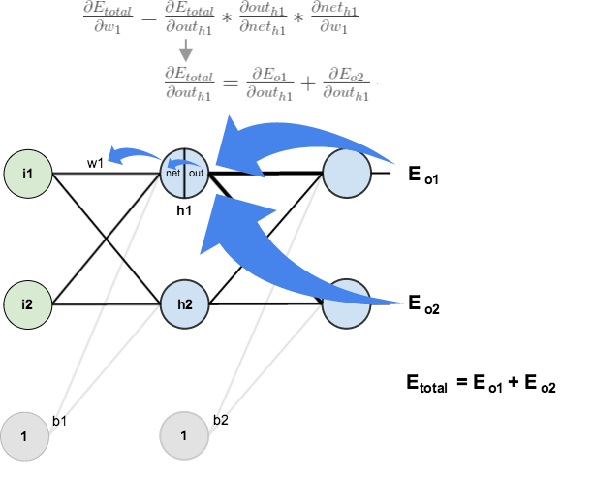
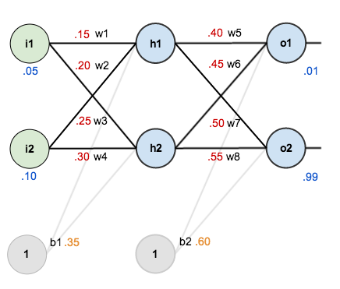
反向传播算法

Slide 13
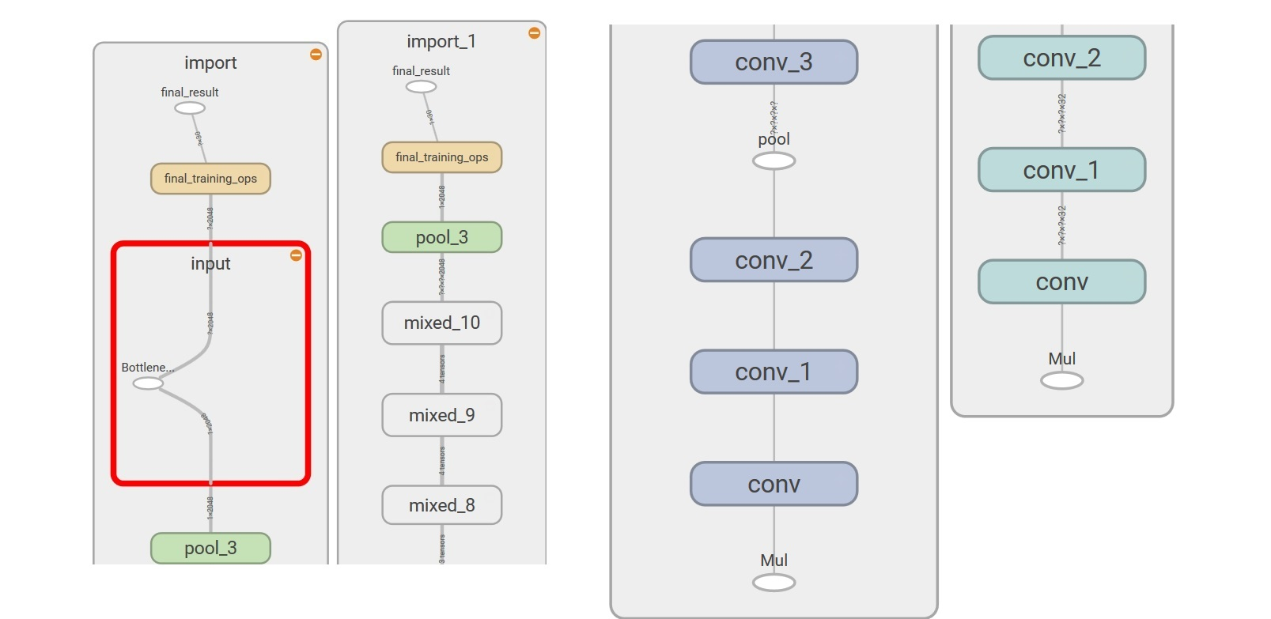
深度神经网络模块化
每一个模块
内部变量（可选）
输出矩阵
梯度矩阵
forward(input){
input➔output
}
backward(input,gradient_in){
gradient_in➔gradient_out
gradient_in+input➔update
}

Slide 14
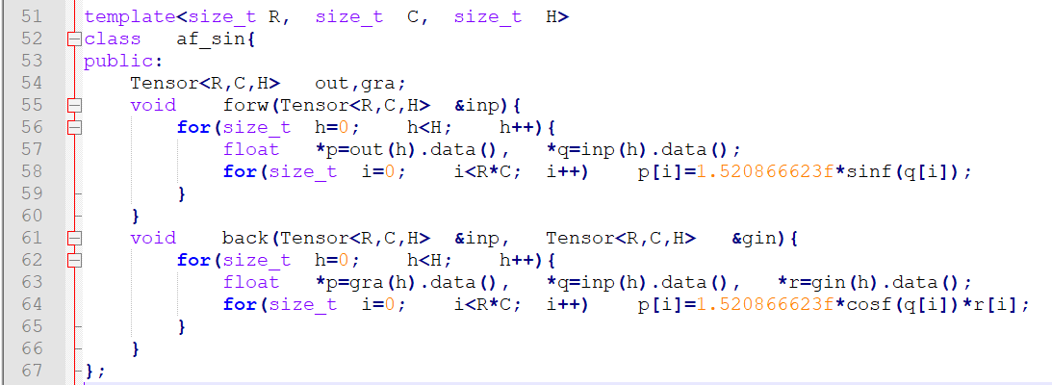
模块举例：sin层

Slide 15
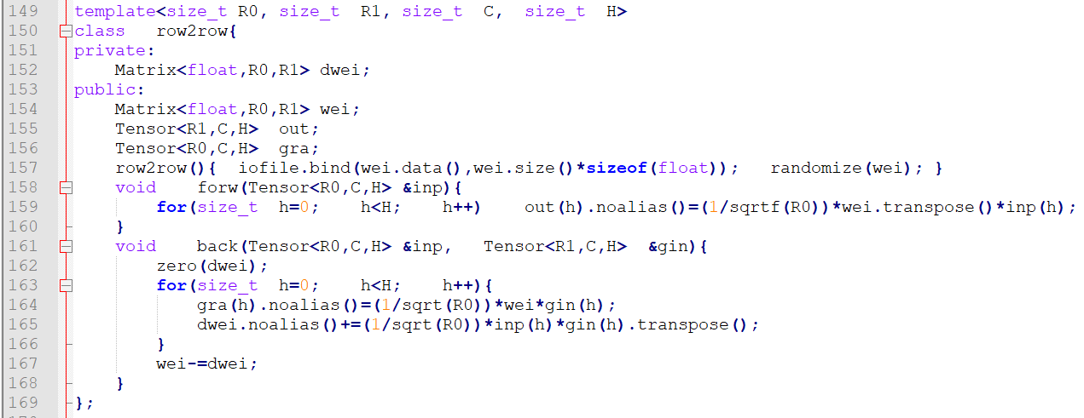
模块举例：线性层

Slide 16
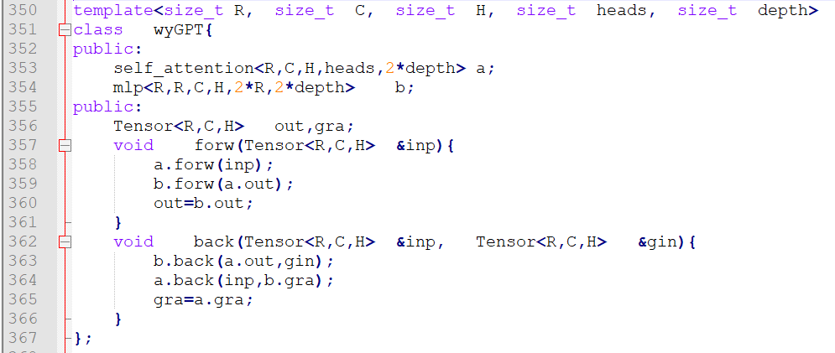
大模块包括小模块

Slide 17
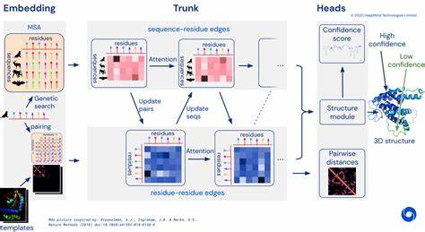
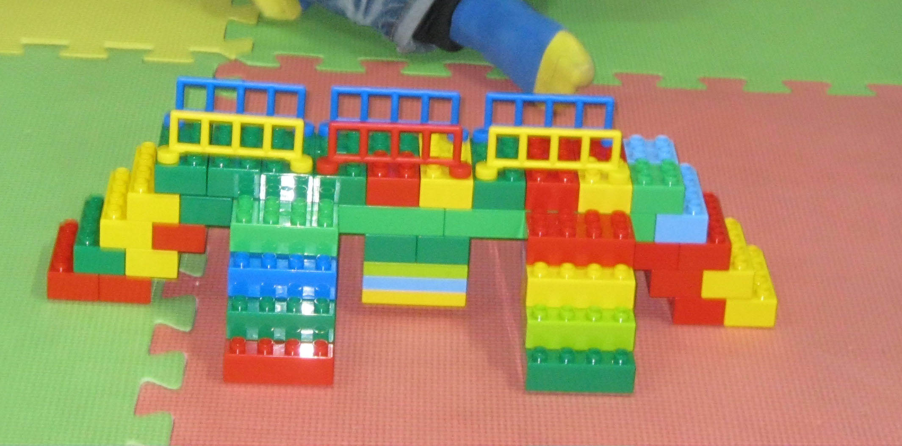
现代AI其实就是搭积木

Slide 18
神经网络正则化
Early Stop
训练提早结束
用小学习率学习
Weight Decay
g’=g+alpha*w
大权重自我惩罚
Dropout
以p概率随机把一些神经元输出置零
推理的时候把激活值乘以p?

Slide 19
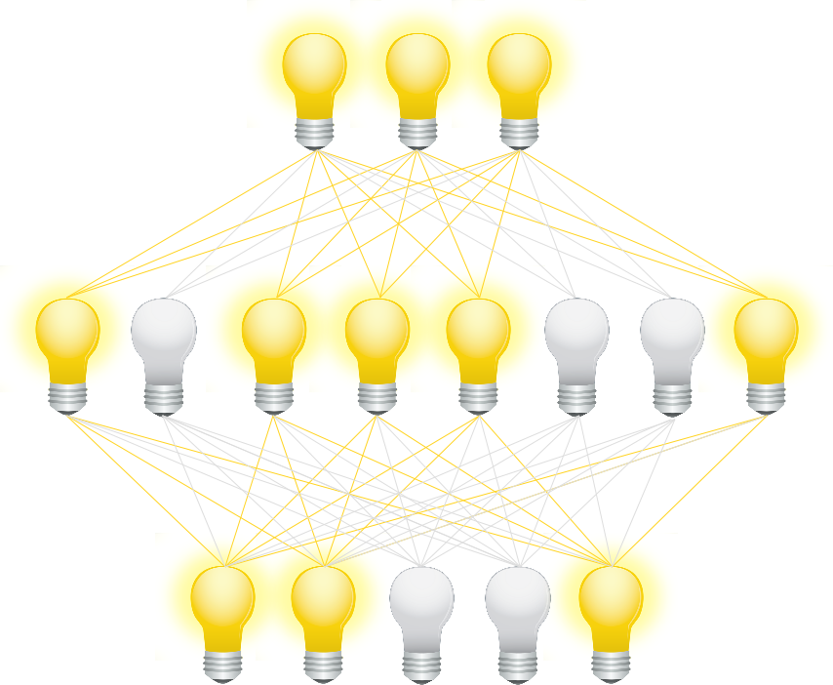
Droput示意图

Slide 20
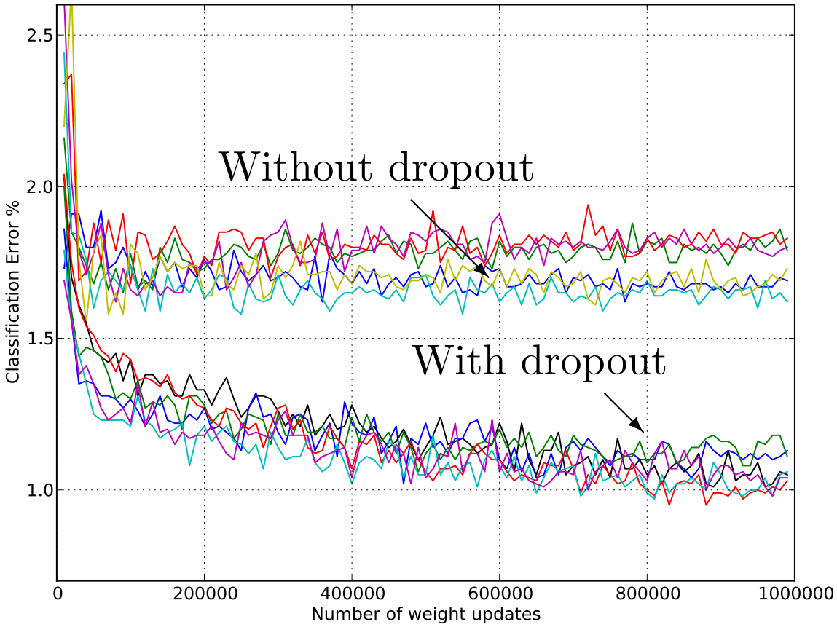
Dropout增加模型准确度

Slide 21
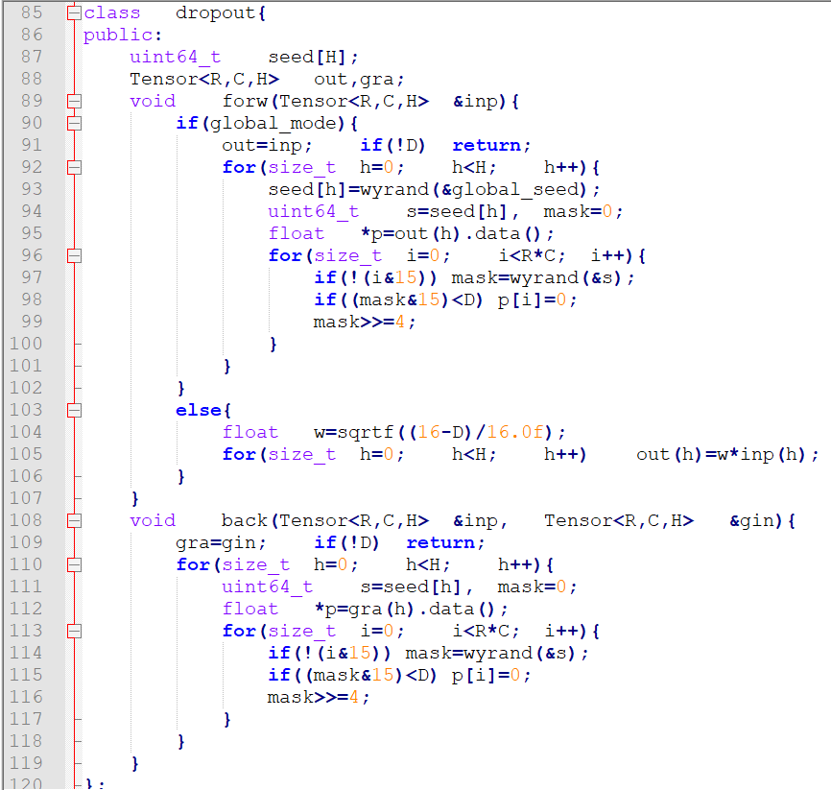

Slide 22
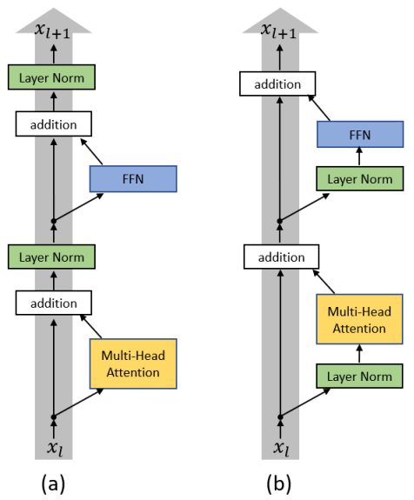
标化层(LayerNorm)
把一层中的神经元活性标化为均值为0，方差为1
防止“变量漂移”，提高深层网络模型准确度
在resnet中，是必不可少的原件

Slide 23
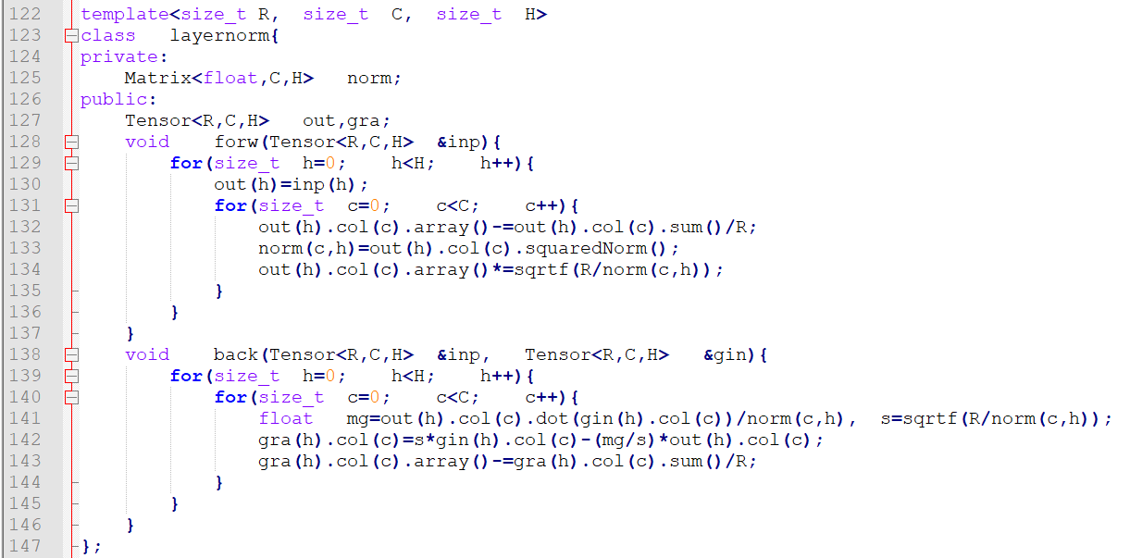

Slide 24
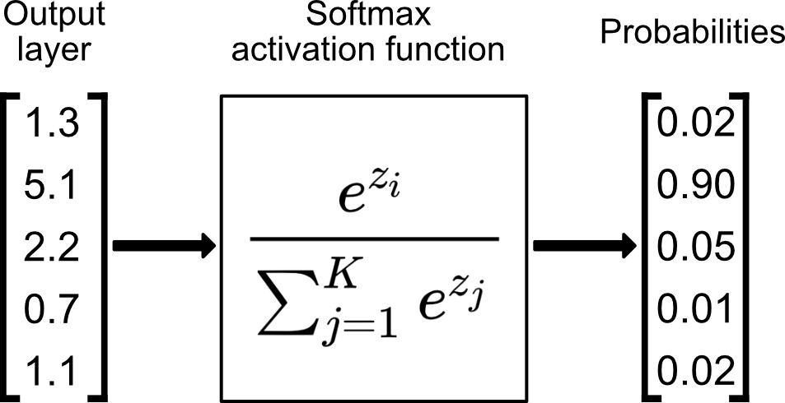
Softmax分类器

Slide 25
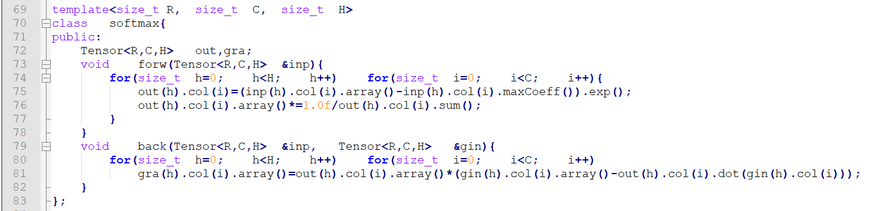

Slide 26
神经网络设计关键
努力让每个权重都是均值为0，方差为1的正态分布
努力让激活层输出均值为0，方差为1
点积运算是处以根号N，使得结果均值为0，方差为1
总之所有运算输入和输出都是均值为0，方差为1

Slide 27
谢谢!

